Slide 1
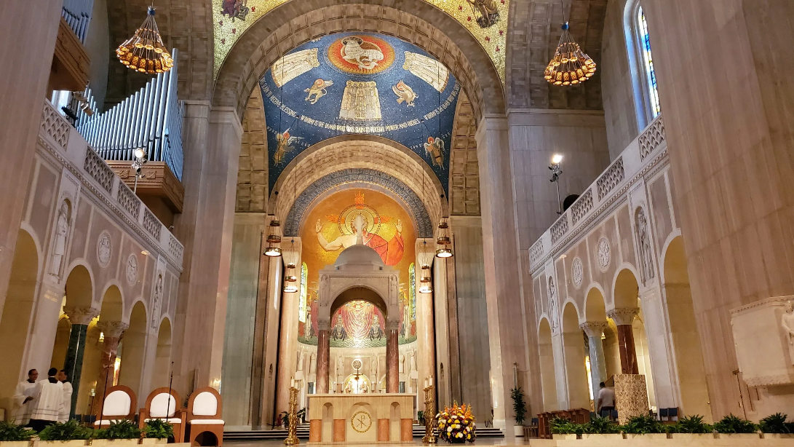
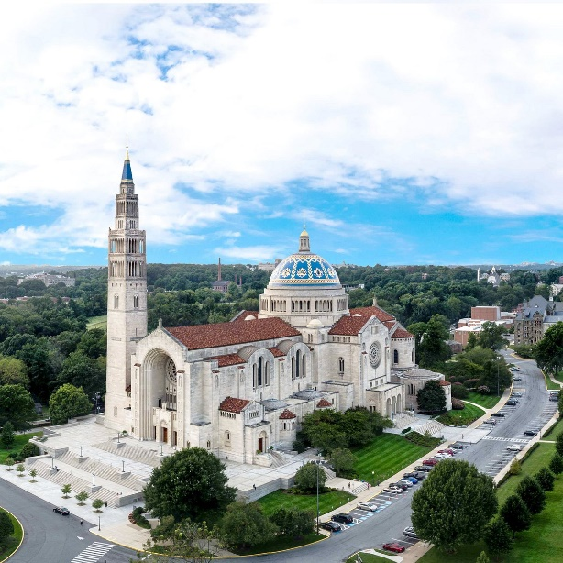
내셔날 슈라인(National Shrine) 모자이크화에 숨겨진 성경
2024 성경학교 하계 워크샵 주제발표
교육부

Slide 2
목차
들어가면서
환희의 신비(Joyful Mysteries)
고통의 신비(Sorrowful Mysteries)
영광의 신비(Glorious Mysteries)
마치면서

Slide 3
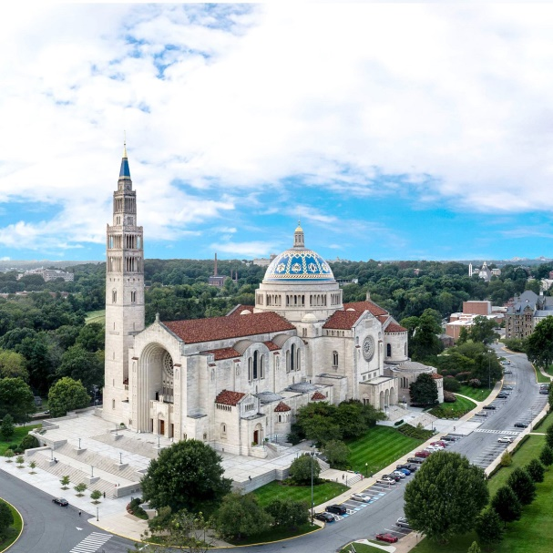
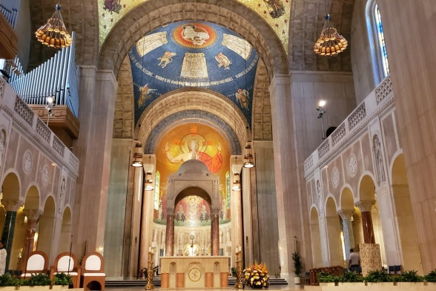
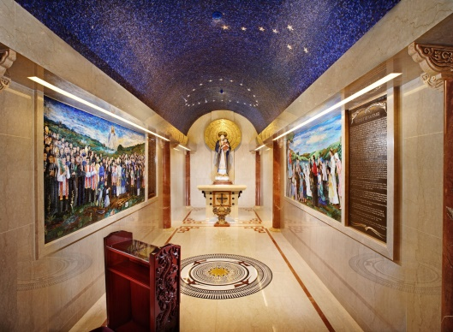
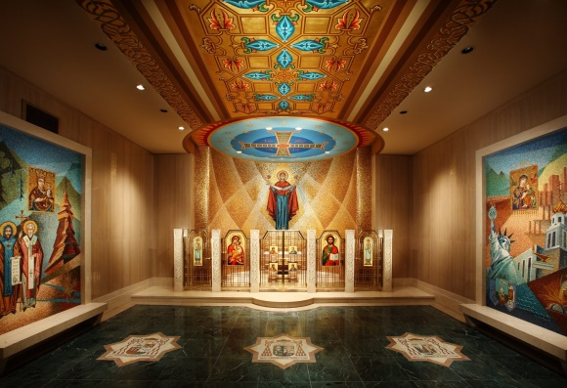
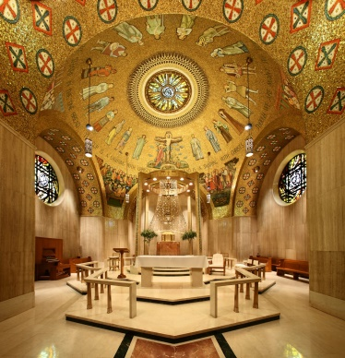
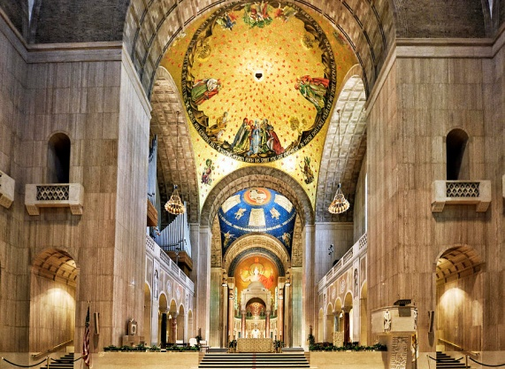
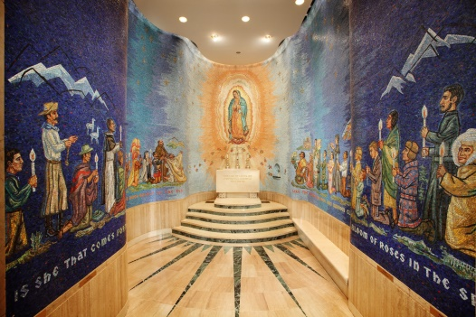
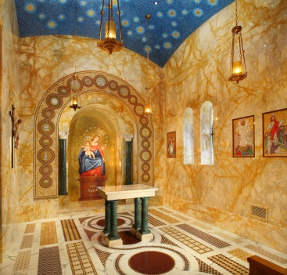
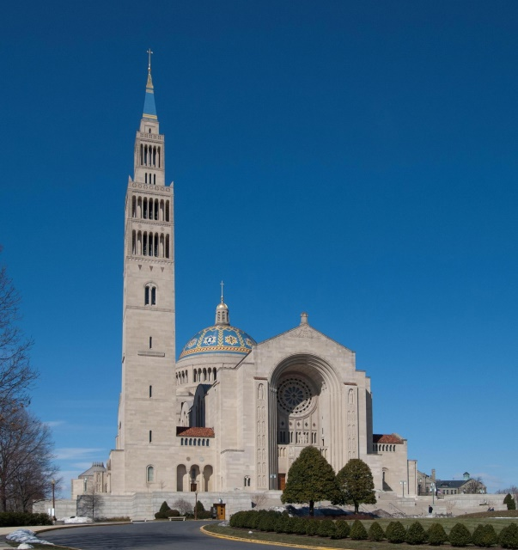
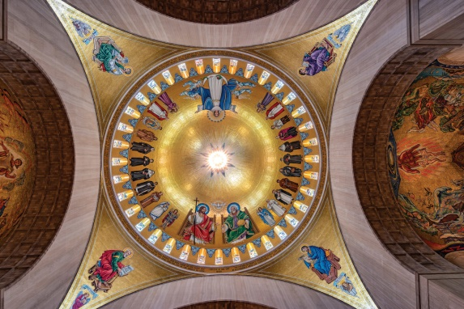
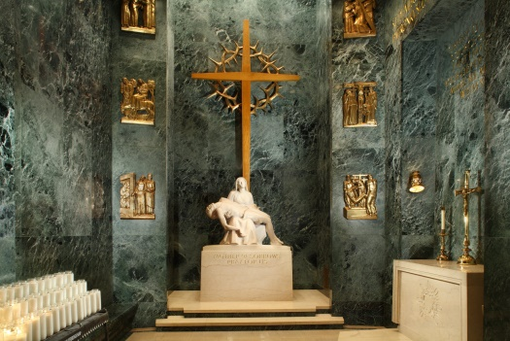
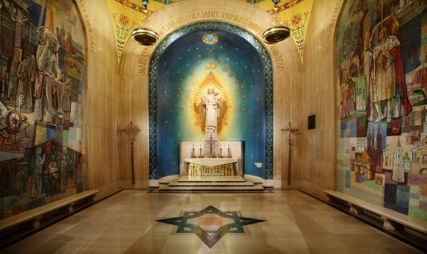
들어가면서(Opening) – 내셔날 슈라인 – 북미주 최대의 바실리카 성당

Slide 4
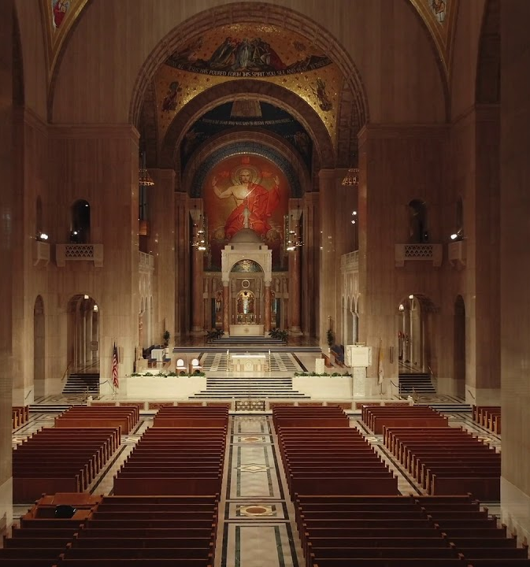
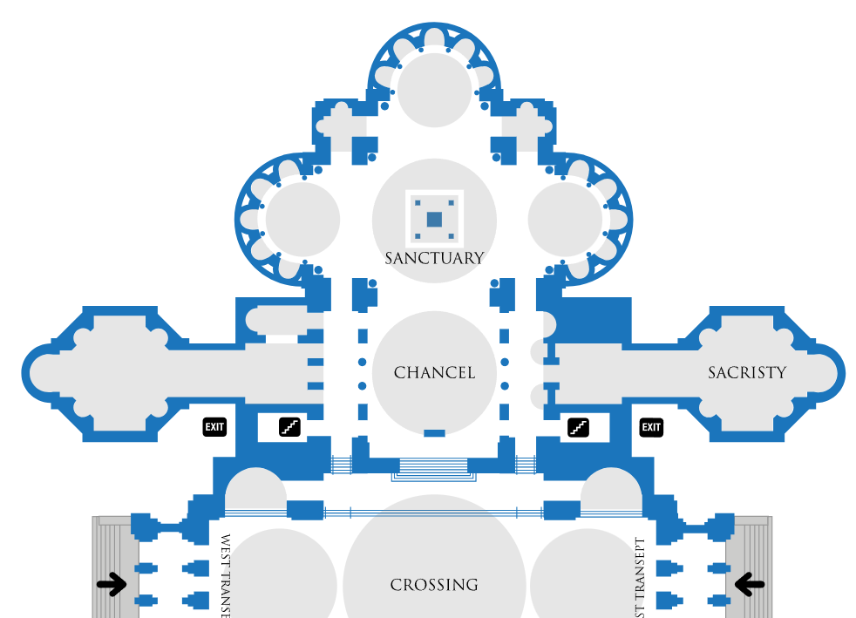
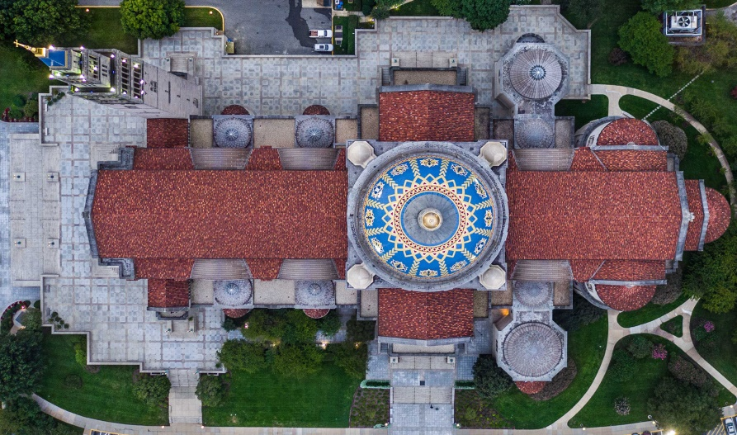
들어가면서(Opening) – 내셔날 슈라인 3개의 앱스(APES) – 묵주기도의 신비
North Apes
North Apes
(영광의 신비)
West Apes
East Apes
West Apes (환희의 신비)
East Apes
(고통의 신비)

Slide 5
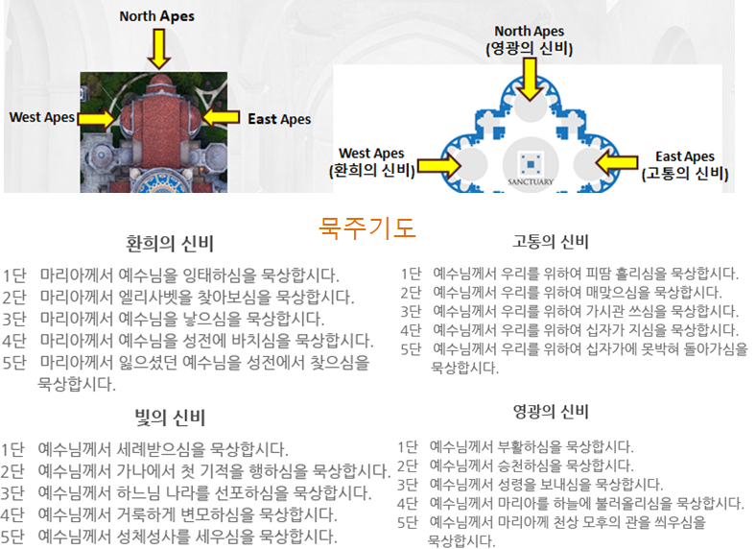

Slide 6
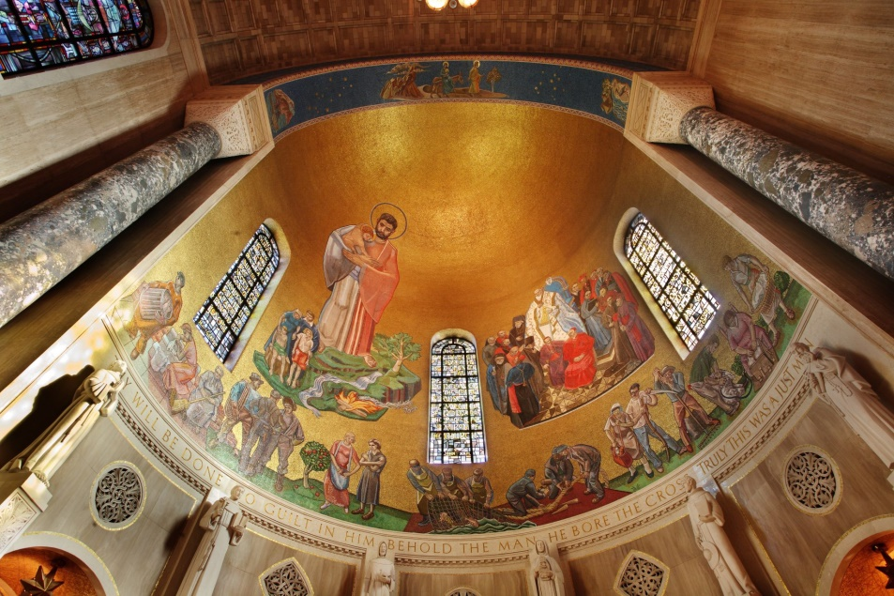
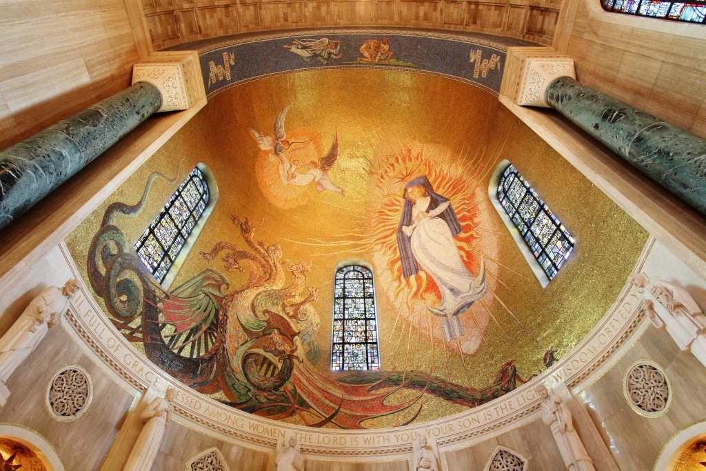
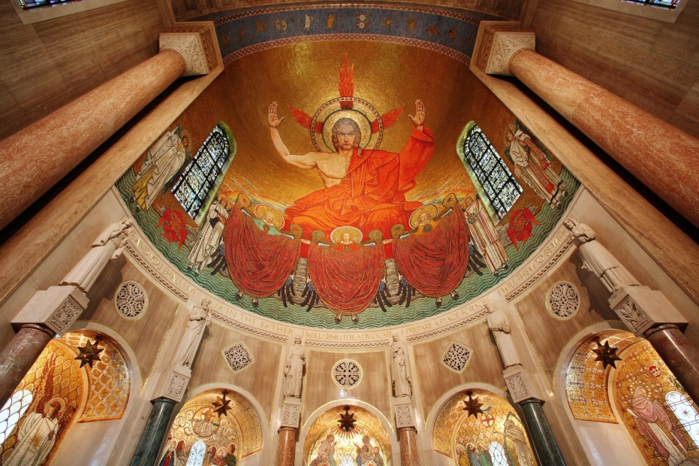
들어가면서(Opening) – 내셔날 슈라인 3개의 앱스(APES) – 묵주기도의 신비
영광의 신비
(영광의 그리스도)
(Christ in Majesty)
세계에서 가장 큰 예수 그리스도 모자이크(3,610 SQFT)
환희의 신비
(태양을 입은 여인)
(The Woman Clothed with the Sun (묵시 12,1))
고통의 신비
(성 요셉 성인/노동자의 수호성인/제2바티칸공의회 보호자/희생과 봉사의 삶)

Slide 7
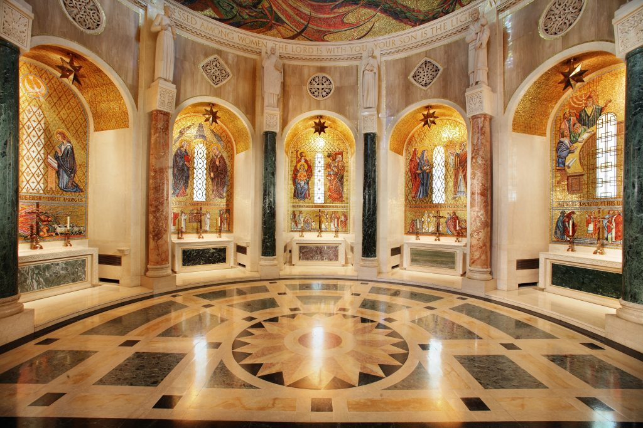
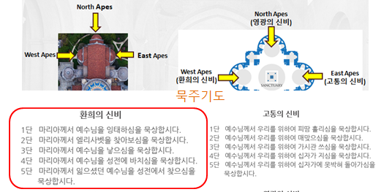
환희의 신비(Joyful Mysteries)
To meditate upon the “joyful” mysteries, then, is to enter into the ultimate causes and the deepest meaning of Christian joy. It is to focus on the realism of the mystery of the Incarnation and on the obscure foreshadowing of the mystery of the saving Passion. Mary leads us to discover the secret of Christian joy, reminding us that Christianity is, first and foremost, euangelion, “good news”, which has as its heart and its whole content the person of Jesus Christ, the Word made flesh, the one Savior of the world. (St. John Paul II, Rosarium Virginis Mariae, No. 20)
그러므로 환희의 신비를 묵상하는 것은 그리스도인 기쁨 의 궁극적인 이유와 가장 깊은 의미로 들어가는 것입니다. 이는 강생의 신비의 현실성과 구원 수난 신비의 보이지 않는 예표에 초점을 맞추는 것입니다. 성모님은 우리가 그리스도교적 기쁨의 비밀을 발견하도록 이끄시며, 그리스도교는 무엇보다도 유앙겔리온, 곧 사람이 되신 말씀이신 세상의 구세주인 예수 그리스도의 인격을 그 마음과 전체 내용으로 삼는 “기쁜 소식”임을 상기시켜 줍니다. (성 요한 바오로 2세, 성모 마리아의 묵상, No. 20)

Slide 8
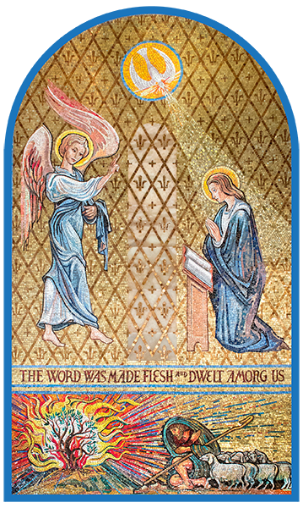
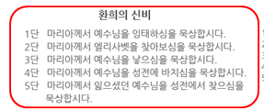
1단 – 마리아께서 예수님을 잉태하심을 묵상합니다
(The Annunciation)
말씀이 사람이 되시어 우리 가운데 사셨다(요한 1,14)
신약에서 주님의 천사가 나타나 하느님의 아들의 탄생, 즉 세상의 구원을 알리고, 구약에서는 “떨기나무에서 나오는 불꽃처럼” 모세에게 나타나고, 하느님은 이스라엘 백성을 구원하기 위해 모세를 보낸다 (탈출 3,1-10).

Slide 9
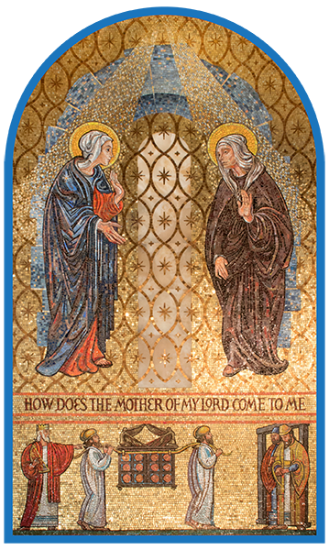
2단 – 마리아께서 엘리사벳을 찾아보심을 묵상합시다 (The Visitation)
내 주님의 어머니께서 저에게 오시다니 어찌 된 일이니까? (루카 1,41)
신약에서 마리아는 유다 산악지방의 엘리사벳을 찾아가고 구약에서는 주님의 궤가 유다 산악지방 갓 사람 오벳 에돔의 집에서 석 달을 머문다(2사무 6,11)

Slide 10
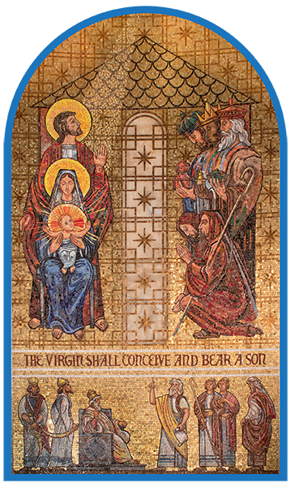
3단 – 마리아께서 예수님을 낳으심을 묵상합시다 (The Nativity)
보라, 젊은 여인이 잉태하여 아들을 낳을 것이다 (이사 7,14)
신약에서 천사가 예수님의 탄생을 선포하고 구약에서 이사야 예언자는 아하즈 임금 앞에서 ‘보십시오, 젊은 여인이 잉태하여 아들을 낳을 낳고 그 이름을 임마누엘이라 할 것입니다’라고 예언함 (이사 7,14)

Slide 11
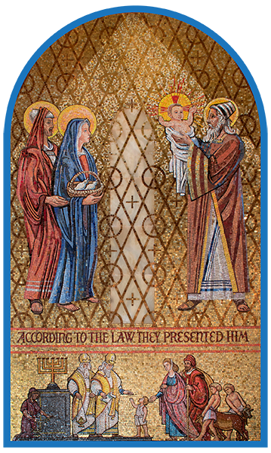
4단 – 마리아께서 예수님을 성전에 바치심을 묵상합시다 (Presentation in the Temple)
율법에 따라 날이 되자, 그들은 아기를 주님께 바쳤다. (루카 2,22)
신약에서 마리아는 율법에 따라 그들의 아들을 주님께 봉헌하고 구약에서는 한나가 그의 아들 사무엘을 성전 사제에게 바친다. (1사무 1:24-28)

Slide 12
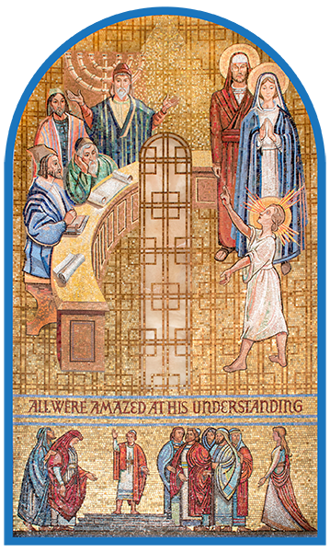
5단 – 마리아께서 잃으셨던 예수님을 성전에서 찾으심을 묵상합시다 (Finding in the Temple)
그의 말을 듣는 이들은 모두 그의 슬기로운 답변에 경탄하였다.(루카 2,47)
신약에서 소년 예수는 뛰어난 지혜를 보여 율법교사들을 놀라게 하고 구약에서는 다니엘 예언자가 두 원로의 모함으로 기소된 수산나의 무고함을 증명하는 경이를 들어낸다 (다니 13,45-64).

Slide 13
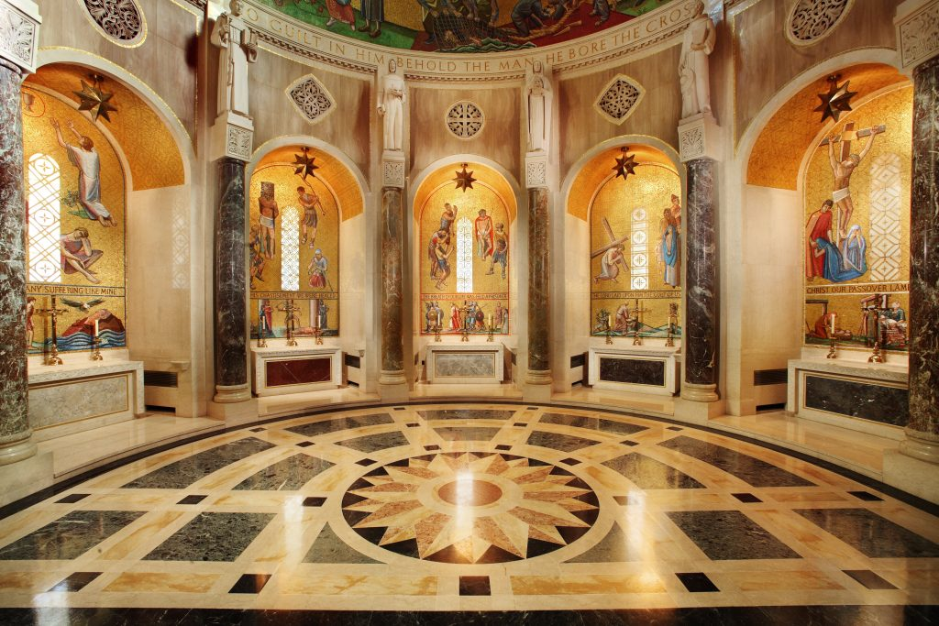
고통의 신비(Sorrowful Mysteries)
Ecce homo: the meaning, origin and fulfilment of man is to be found in Christ, the God who humbles himself out of love “even unto death, death on a cross” (Phil 2:8). The sorrowful mysteries help the believer to relive the death of Jesus, to stand at the foot of the Cross beside Mary, to enter with her into the depths of God’s love for man and to experience all its life-giving power. (St. John Paul II, Rosarium Virginis Mariae, No. 22)
에케 호모(보라 이 사람을): 인간의 의미, 기원, 완성은 사랑으로 인해 “죽기까지, 곧 십자가 죽음에 이르기까지”(필리 2,8) 자신을 낮추신 하느님이신 그리스도 안에서 발견됩니다. 고통의 신비는 신자들이 예수님의 죽음을 다시 체험하고, 성모님 옆에 십자가 아래 서며, 성모님과 함께 인간을 향한 하느님 사랑의 깊은 곳으로 들어가고, 생명을 주는 성모님의 모든 힘을 경험하도록 도와줍니다. (성 요한 바오로 2세, 성모 마리아의 묵상, No. 22)

Slide 14
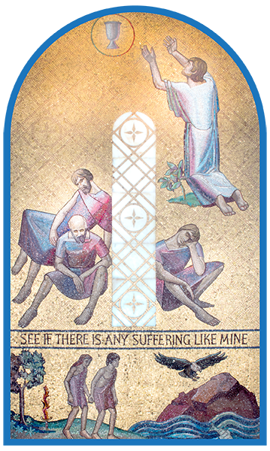
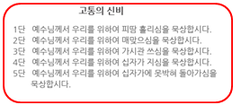
1단 – Agony in the Garden 예수님께서 우리를 위하여 피땀 흘리심을 묵상합시다
당신의 격렬한 진노의 날에 주님께서 고통을 내리시어 내가 겪는 이 내 아픔 같은 것이 또 있는지. (애가 1,12)
신약에서 아담의 후손인 예수께서는 겟세마니 동산에서 아버지의 뜻에 순종하셨고 구약에서 에덴동산에서는 아담과 하와가 하느님께 대한 불복종으로 하느님과 인간의 관계가 처음으로 깨졌다 (창세 3,23-24)

Slide 15
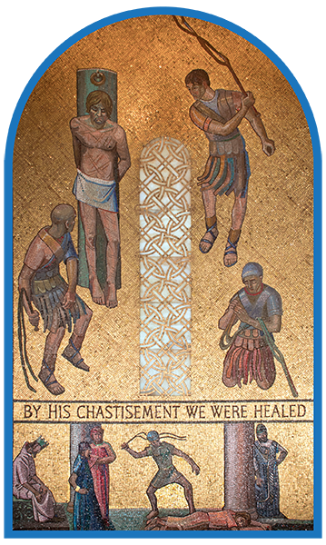
2단 – Scourging at the Pillar 예수님께서 우리를 위하여 매 맞으심을 묵상합시다
그가 징벌을 받았고 그의 상처로 우리는 나았다. (이사 53,5)
신약에서 예수께서 부당한 체포와 체찍질을 당하셨고, 구약에서 예레미야 예언자는 부당하게 매를 맞고 감옥에 갇힌다. (예레 20,2)

Slide 16
3단 – Crowing with Thorns 예수님께서 우리를 위하여 가시관 쓰심을 묵상합시다
우리의 목숨인, 주님의 기름부음 받은 이는 저들의 구덩이에 붙잡혀 있다네. (애가 4,20)
신약에서 참 왕이신 예수 그리스도는 로마군인에게 조롱을 받으셨고 구약에서 바빌론 1차 침공 때 유다의 왕 여호야킨이 바빌론 왕 네부카드네자르에게 포로로 끌려간다. (2열왕 24,8-14)

Slide 17
4단 – Carrying of the Cross 예수님께서 우리를 위하여 십자가 지심을 묵상합시다
주님께서는 우리 모두의 죄악이 그에게 떨어지게 하셨다.(이사 53,6)
신약에서 예수께서는 십자가를 지고 아버지의 뜻에 순종하여 자신의 희생제물로 바친다. 구약에서 이사악은 아브라함에게 순종하여 산제물로 바쳐지기 위해 나무를 들고 언덕 위를 오른다.(창세 22,6-10)

Slide 18
5단 – Crucifixion 예수님께서 우리를 위하여 십자가에 못 박혀 돌아가심을 묵상합시다
우리의 파스카 양이신 그리스도께서 희생되셨습니다. (1코린 5,7)
신약에서 하느님의 어린양이신 그리스도께서는 십자가에 피를 흘리심으로써 세상을 영원한 죽음에서 구원하셨다. 구약에서 이스라엘 백성은 어린 양의 피를 문설주에 바르고 죽음을 모면한다. (탈출 12,1-13)

Slide 19
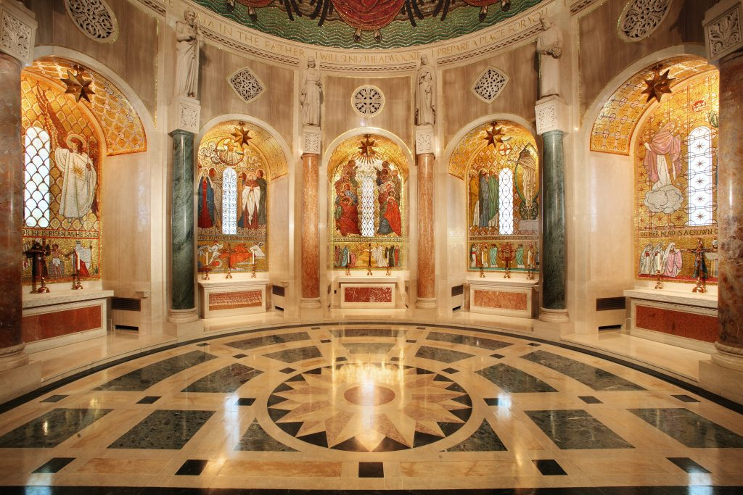
영광의 신비(Glorious Mysteries)
The glorious mysteries thus lead the faithful to greater hope for the eschatological goal towards which they journey as members of the pilgrim People of God in history. This can only impel them to bear courageous witness to that “good news” which gives meaning to their entire existence. (St. John Paul II, Rosarium Virginis Mariae, No. 23)
그리하여 영광의 신비는 신자들이 역사 속에서 순례하는 하느님 백성의 일원으로서 지향하며 나아가는 종말론적 목표에 대한 더 큰 희망으로 인도합니다. 이는 그들이 그들의 존재 전체에 의미를 부여하는 “기쁜 소식” 을 용감하게 증언하도록 재촉할 뿐입니다. (성 요한 바오로 2세, 성모 마리아의 묵상, No. 23)

Slide 20
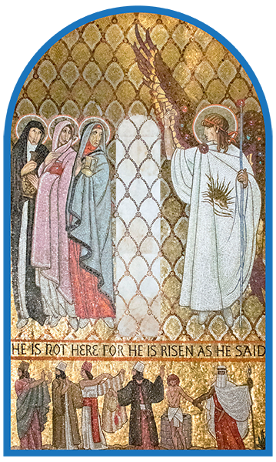
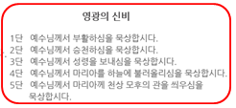
1단 – The Resurrection 예수님께서 부활하심을 묵상합시다
그분께서는 여기에 계시지 않는다. 말씀하신 대로 그분께서는 되살아나셨다. (마태 28,6)
신약에서 그리스도께서는 모든 영광 중에 죽음에서 부활하셔서 죄와 죽음을 이기셨고 구약에서 요셉은 구덩이에서 끌어 올려져 구해진다. (창세 37,12-28)

Slide 21
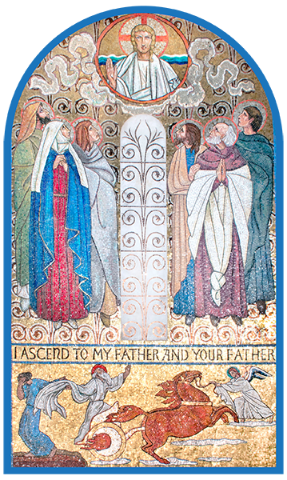
2단 – The Ascensioin 예수님께서 승천하심을 묵상합시다
나는 내 아버지시며 너희의 아버지신 분께 올라간다. (요한 20,17-18)
신약에서 예수께서는 부활하시어 제자들에게 말씀하시고 승천하셨고 구약에서 엘리야는 불병거를 타고 하늘로 오른다. (2열왕 2,1-15)

Slide 22
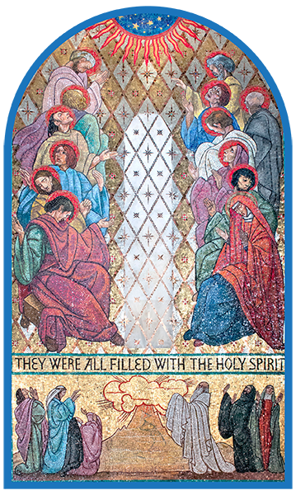
3단 – Descent of the Holy Spirit 예수님께서 성령을 보내심을 묵상합시다
그들은 모두 성령으로 가득 찼다. (사도2,4)
신약에서 성령은 우리로 하여금 새 계약에 따라 살수 있게 해 주셨고 구약에서 시나이 산에서 모세를 통해 율법을 받은 이스라엘 백성들은 옛 계약에 따라 살 수 있었다. (탈출 24,1-11)

Slide 23
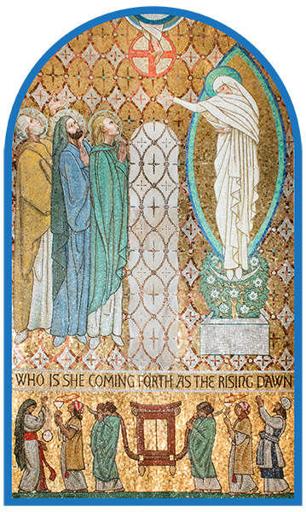
4단 – Assumption of Mary 예수님께서 마리아를 하늘에 불러 올리심을 묵상합시다
새벽빛처럼 솟아오르는 저 여인은 누구인가? (아가 6,10)
새 계약의 궤인 성모님은 그리스도가 계신 곳에 거하기 위해서 하늘로 불러 올려 지셨다. 구약에서 솔로몬은 계약의 궤를 하느님이 계신 성전으로 모시고 온다. (1열왕 8,17-21)

Slide 24
5단 – Coronation of Mary 예수님께서 마리아께 천상 모후의 관을 씌우심을 묵상합시다
태양을 입고 발밑에 달을 두고 머리에 열두 개 별로 된 관을 쓴 여인이 나타난 것입니다. (묵시 12,1)
성모님은 아들 예수 그리스도로 부터 천상모후의 관을 받으신다. 구약에서는 밧세바는 아들 솔로몬으로 부터 영광을 받는다. “밧세바는 아도니야를 위하여 청을 하러 솔로몬 임금에게 갔다. 임금은 일어나 어머니를 맞으며 절하고 왕좌에 앉았다. 그리고 임금의 어머니를 위해서도 의자를 가져오게 하여 그를 자기 오른쪽에 앉게 하였다. (1열왕 2,19)

Slide 25
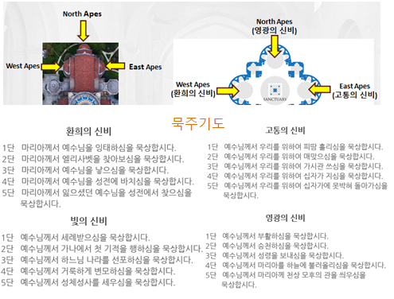
왜 빛의 신비는 없나요?

Slide 26
왜 빛의 신비는 없나요? 바실리카는 2002년 전인 1959년에 건립이 되어서
빛의 신비(the mysteries of light)
교황님께서는 교서에서 2002년 10월부터 2003년 10월까지를 “묵주기도의 해”(The Year of the Rosary)로 선포하셨으며, “빛의 신비”(the mysteries of light)라 불리는 다섯 가지 신비, 곧 예수님의 요르단 강 세례, 가나 혼인 잔치 때 나타나심, 하느님 나라의 선포, 거룩한 변모 그리고 성체성사의 제정을 묵주기도에 추가하시고, 이 “빛의 신비”를 목요일에 묵상하고 기도하도록 하셨습니다.
환희의 신비는 월요일과 토요일에, 고통의 신비는 화요일과 금요일에 그리고 영광의 신비는 수요일과 주일에 묵상하도록 제안하신 것입니다.
*주간 묵상의 요일 배분은 자유롭게 할 수 있으며,환희-빛-고통-영광의 신비 순서로 하실수 있습니다.
교황님께서 “빛의 신비”라고 이름을 붙이신 이유는 예수님께서 공생활 중에 당신을 ‘빛의 신비’로서 드러내셨기 때문입니다.
"내가 이 세상에 있는 동안은 내가 세상의 빛이다”(요한 9,5).
(한국천주교주교회의 공지사항에서.)

Slide 27
마치면서(Closing) – “구약안에 숨어있는 신약 : 예형론(Typology)”
성경은 ‘연애편지’와 같다.
연애편지가 도착했는데도 거들떠보지 않는다면 지식이 없어 읽을 능력이 없던지 혹은 그 보낸 사람에 대해 사랑이 없는 것 = 성경을 읽지 않는 사람도 마찬가지
성 예로니모는 “성경을 모르는 것은 그리스도를 모르는 것입니다”(가교교133항 참조) = 그리스도에 대한 ‘지식’도 없고 ‘사랑’도 없다는 뜻
성경은 문자가 아니라 속뜻과 상징적인 의미까지 이해할 수 있어야 한다.
“당신 사진이 있어 참 다행이네요”라고 적혀 있다면 “보고 싶다” 란 의미입니다.
상징적인 의미를 알게 하는 ‘지식의 힘’은 그리스도의 가르침인 ‘성전’(聖傳)이고 ‘사랑의 힘’은 그리스도에 의해 부어진 ‘성령’이다.
이 두 힘이 교회에 있기에 ‘교회만이 가장 완전한 성경의 해석자’가 된다.
성경은 또한 ‘모자이크’와 같다
모자이크는 조금 떨어져 전체적인 그림을 보아야 한다.
한 부분의 작은 조각만 보고 그것이 성경의 전체라고 믿어버려서는 안 된다.
모든 이단은 성경의 작은 부분에만 집중하여 그것이 마치 전체인양 이야기를 꾸며댄다. 교회의 성경해석을 받아들이지 않으면 그런 이단들의 주장에 끌려가게 된다.
성경의 부분들은 모자이크처럼 돼 있기 때문에 그것을 떼어 원하는 모양으로 재조립할 수도 있다.

Slide 28
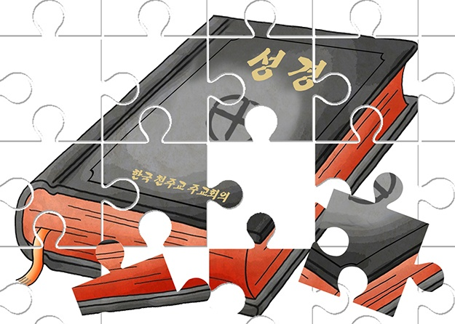
마치면서(Closing) – “구약안에 숨어있는 신약 : 예형론(Typology)”
구약과 신약을 하나의 그림으로 보아야 한다.
성 아우구스티노는 “신약은 구약에 감추어져 있으며 구약은 신약 안에서 드러난다”라고 하였다.(129항 참조) 이를 ‘예형론’(Typology)이라고 한다.
새로운 계약(신약)이 세워졌다고 옛 계약(구약)이 폐기될 수는 없다.
구약이 전하는 대로 십계명을 지켜야 천국에 가는 것은 맞지만, 신약은 그리스도를 믿고 성령을 받지 않으면 그 계명을 지킬 수 없다.
사랑의 십계명은 인간의 힘으로는 지킬 수 없고, 그리스도를 통해 오시는 ‘성령의 힘’으로만 지킬 수 있기 때문이다.(로마 5,5 참조)
구약은 신약을 보완하고 신약은 구약을 완성한다
모자이크는 ‘한 부분만’을 보아서는 안 된다.
마찬가지로 구약과 신약은 ‘계약을 통한 구원’이라는 한 그림을 그리고 있다.
그리고 그 완성된 그림의 모양은 성전(聖傳)과 성령이 충만한 ‘가톨릭교회’만 온전히 알고 있다.
(전삼용 신부/수원교구/교의신학박사)

Slide 29
감사합니다

